Slide 1
pseudocode
Door SANJAY & ARVIND SESHAN

Slide 2

Lesdoelen
Leren wat pseudocode betekent.
Leren waarom we pseudocode gebruiken.
Leer pseudocode voor een algemene taak te schrijven.
Leer programma's te ontwerpen voor de FIRST Lego League.
Copyright © 2020 SPIKE Prime Lessons (primelessons.org) CC-BY-NC-SA. (Last edit: 1/9/2020)

Slide 3
Wat is pseudocode?
Robots volgen aanwijzingen op die mensen geven. Ze hebben gedetailleerde, stapsgewijze instructies nodig om een taak te voltooien.
Het is een set gedetailleerde notities die de programmeur kan gebruiken om de code te schrijven wanneer ze klaar zijn.
Het is niet in een bepaalde programmeertaal geschreven. Pseudocode kan gedeeltelijk Engels en gedeeltelijk een code zijn.
Met pseudocode kan de programmeur met anderen over zijn ontwerp communiceren.
Pseudocode is gedetailleerd genoeg om de werkelijke code te creëren.
Copyright © 2020 SPIKE Prime Lessons (primelessons.org) CC-BY-NC-SA. (Last edit: 1/9/2020)

Slide 4
Waarom is pseudocode belangrijk?
Een geweldige manier om het belang van een goede pseudocode te leren, is door instructies voor iets simpels te schrijven:
Hoe maak je een sandwich, hoe versier je een cake, hoe plant je een zaadje, etc.
Leerlingen moeten de instructies schrijven en vervolgens moet de leraar ze volgen.
Vergelijk vervolgens de resultaten.
Enkele voorbeelden van reacties van studenten voor het maken van een boterham met pindakaas en jam:
Student 1 schreef: "Doe de pindakaas op het brood". Dus de leraar plaatste de hele pot op de sneetjes brood.
Leerling 2 schreef: 'Pak het brood en verdeel de pindakaas erover'. Dus de leraar verspreidde pindakaas over het hele brood.
Leerling 3 schreef: “Neem 2 sneetjes brood en smeer er pindakaas en jam op”. Dus de leraar verspreidde pindakaas en jam aan beide kanten van beide plakjes.
Het goed communiceren van instructies is belangrijk. Hoe gedetailleerder en nauwkeuriger deze zijn, des te beter zullen de resultaten zijn.
Copyright © 2020 SPIKE Prime Lessons (primelessons.org) CC-BY-NC-SA. (Last edit: 1/9/2020)

Slide 5
hoe pseudocode schrijven voor een robot?
Beschrijf het doel van het programma op, wat moet de robot doen?
Bedenk hoe de robot dit doel kan bereiken, wat zijn de specifieke stappen?
Beschrijf elke stap die de robot zal nemen, begin bij stap 1 en ga verder.
Zorg ervoor dat je ook opschrijft als de robot een taak moet herhalen.
Blijft de robot de taak altijd uitvoeren of eindigt deze?
Een leuk spel om te proberen: De menselijke robot
Hoe goed ben je in het geven van robotinstructies?
Kies een student uit je team of klas die de robot is.
Laat de leerling door een druk klaslokaal met obstakels navigeren via de specifieke instructies van de rest van de leerlingen.
Copyright © 2020 SPIKE Prime Lessons (primelessons.org) CC-BY-NC-SA. (Last edit: 1/9/2020)

Slide 6
Pseudocode-uitdaging
De robot moet een keer rond een vierkante doos rijden. Het begint voor de lijn en staat op het noorden gericht. Het eindigt op de lijn naar het wederom op het noorden gericht.
Schijf de pseudocode voor deze uitdaging op.
Oplossing voor de Pseudocode-uitdaging:
Stap 1: Beweeg 20 cm. vooruit.
Stap 2: Draain 90 graden naar links.
Stap 3: Herhaal stappen 1 en 2.
A
E
Je kunt deze pseudocode op een stuk papier schrijven of zelfs in een commentaarblok in de SPIKE Prime-software (zie de volgende les over commentaarcode)
Copyright © 2020 SPIKE Prime Lessons (primelessons.org) CC-BY-NC-SA. (Last edit: 1/9/2020)

Slide 7
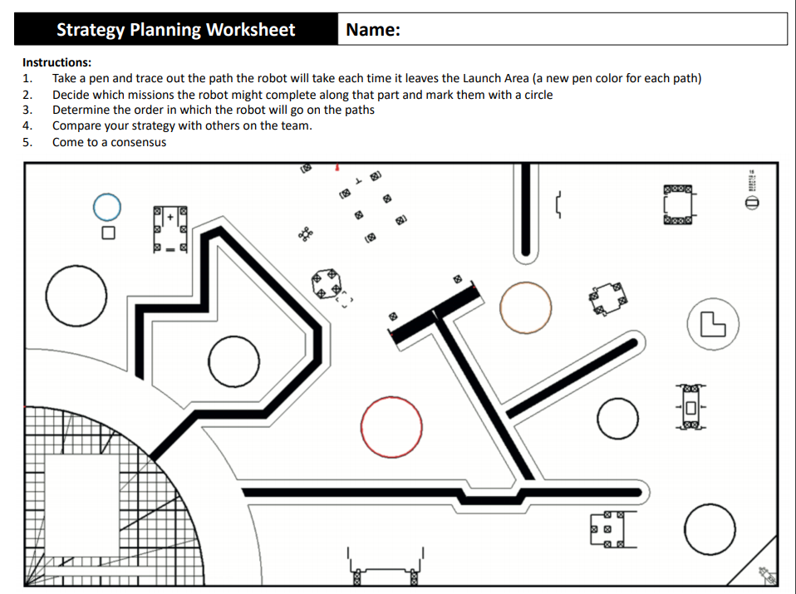
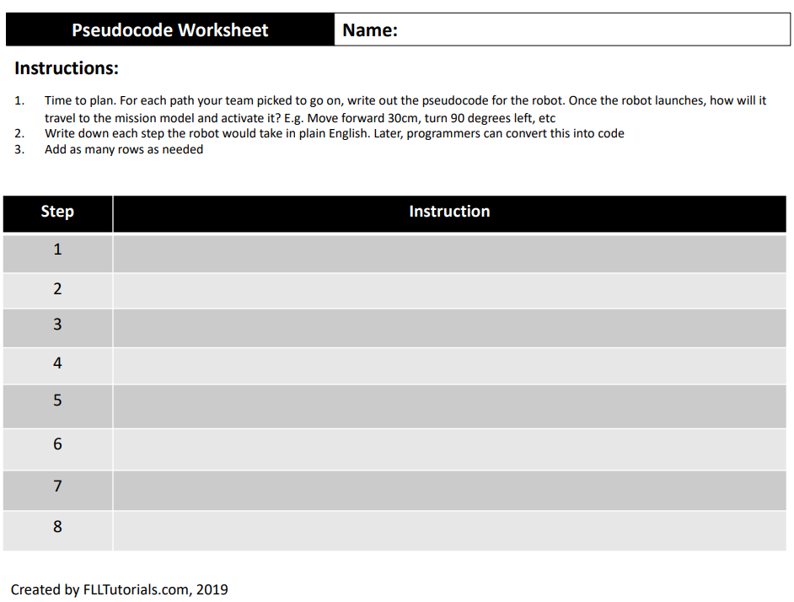
Pseudocode voor missies
Als je met je robot een reeks missies moet uitvoeren, kan vooruit plannen een grote hulp zijn.
Stippel het pad voor je robot uit en schrijf vervolgens de instructies voor de robot stap voor stap op.
FLLTutorials.com biedt elk seizoen uitgestippelde paden en pseudocode-werkbladen voor FIRST LEGO League-teams. (http://flltutorials.com/Worksheets.html)
Copyright © 2020 SPIKE Prime Lessons (primelessons.org) CC-BY-NC-SA. (Last edit: 1/9/2020)

Slide 8
CREDITS
Deze les is gecreëerd door Sanjay Seshan en Arvind Seshan voor SPIKE Prime Lessons.
Deze lessen zijn door Roel van der Linden (Bouwgabbers.nl) vertaald in het Nederlands.
Meer lessen zijn beschikbaar op: www.primelessons.org.
This work is licensed under a Creative Commons Attribution-NonCommercial-ShareAlike 4.0 International License.
Copyright © 2020 SPIKE Prime Lessons (primelessons.org) CC-BY-NC-SA. (Last edit: 1/9/2020)

